Slide 1


&

Slide 2

ÍNDICE
Análisis y Visión general
Descripción del proyecto
Diagrama de la arquitectura
Descripción técnica BETA
Costes y estructura
Links de referencia

Slide 3



ANÁLISIS Y VISIÓN GENERAL
Colaboradores: Eduardo de Andrés
Área general de desarrollo: Integración sistemas de voz con IA
Descripción del documento:
Visión general y anotaciones que se vayan haciendo sobre el proyecto para definir unas bases claras que permitan que se desarrolla todo de manera ordenada.

Slide 4





BUENAS PRÁCTICAS DE ElitaProjects
Definir los objetivos y el público objetivo
Organizar la información de manera clara y coherente
Ser claro y conciso al utilizar un lenguaje sencillo y directo
Actualizar regularmente la documentación, especialmente si se trata de información técnica o de procedimientos que cambian con el tiempo.
Revisar y corregir cuidadosamente para evitar errores

Slide 5
DESCRIPCIÓN Y OBJETIVOS
Mejorar la interacción entre operarios y atendidos por Cruz Roja
Software automatizado con inteligencia artificial para reducir frialdad de conversaciones
Objetivo: captar emociones y necesidades de las personas en conversaciones
Accesible, escalable, fácil de usar, rápido, visualmente agradable y de bajo costo.

Slide 6


LA MEJOR COMBINACIÓN

Slide 7




DIVIDE Y VENCERÁS
React y Django forman la arquitectura principal para proporcionar la mejor experiencia de usuario desde todo tipo de dispositivo con conexión a internet.
La combinación de ambas tecnologías permite crear aplicaciones altamente personalizables y escalables.
Proporciona una plataforma robusta y segura para el desarrollo de aplicaciones web.
El proyecto está diseñado para escalar y adaptarse a cualquier desafío.

Slide 8


Muy bien, ¿Pero qué nos puede ofrecer algo así?
Experiencia de usuario
Inteligencia Artificial mediante el uso de tecnologías de reinforcement learning y Transformers, nos encargamos de reducir el error de otro tipo de tecnologías y el error humano al mínimo.

Slide 9


estadísticas
Al utilizar PySpark y NLTK juntos, puedes extraer una gran cantidad de estadísticas y perspectivas valiosas de las transcripciones. Esto puede incluir la frecuencia de ciertas palabras o frases, el sentimiento general de las interacciones, temas comunes o problemas, y mucho más.

Slide 10
integración y seguridad
Versatilidad y Flexibilidad
Seguridad
Desarrollo rápido
Compatibilidad con bases de datos
Django REST framework: Ayuda a crear APIs robustas y seguras

Slide 11
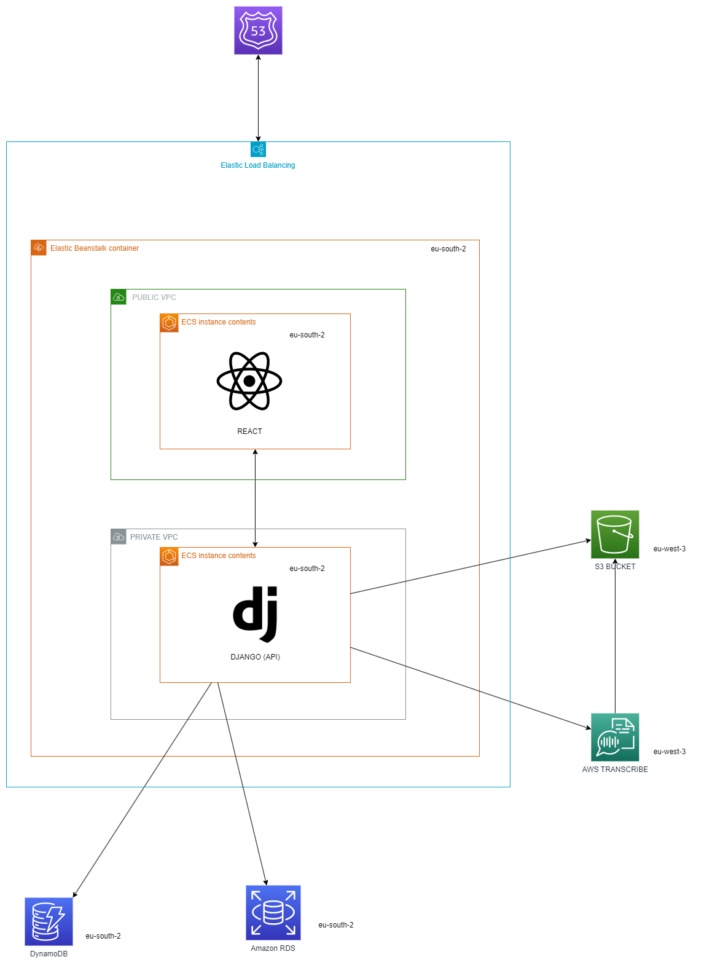
DIAGRAMA DE ARQUITECTURA

Slide 12

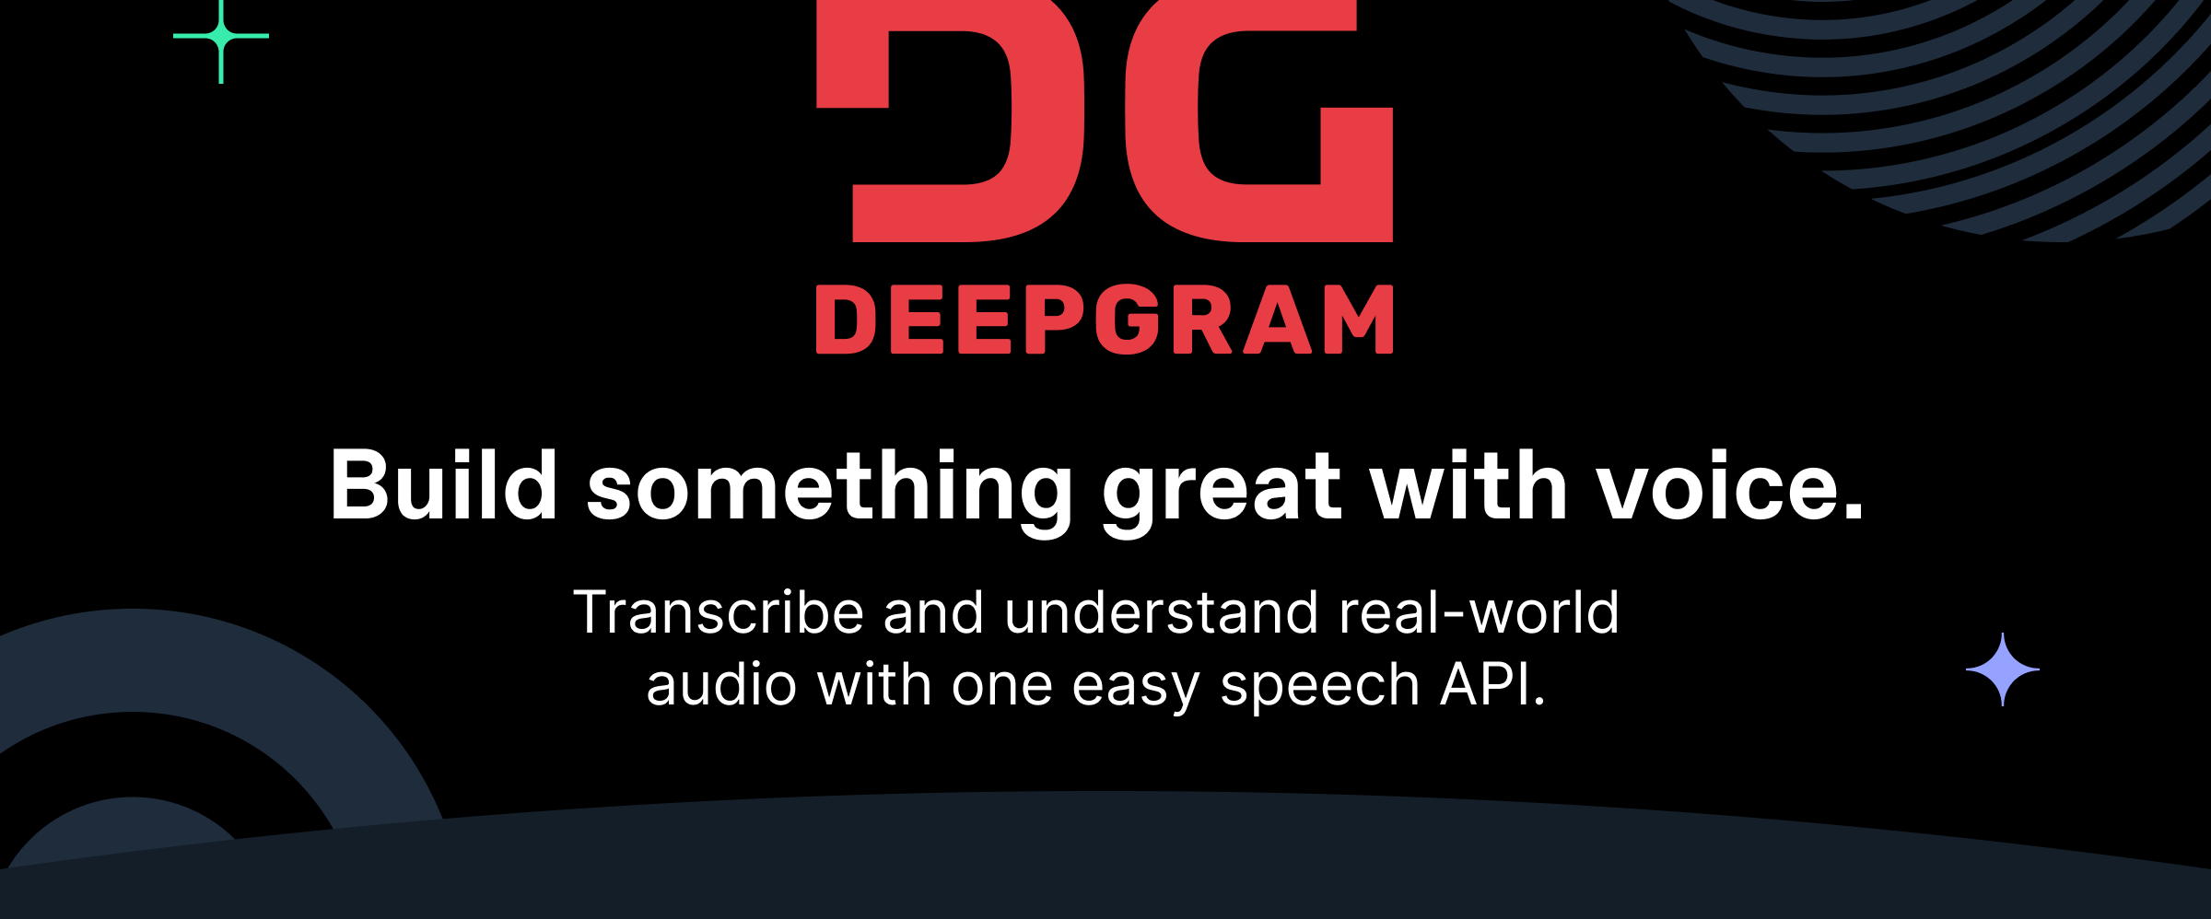
Otras tecnologías de transcripción

Slide 13

DESCRIPCIÓN TÉCNICA: BACKEND
API en Django - para poder cargar audios, sacar estadísticas, obtener datos y visualizar esos mismos datos de diferentes maneras.
Django está limitado únicamente para que se pueda comunicar con el módulo de frontend, las dos bases de datos y todas las funcionalidades de Amazon, ya que se le ofrece un perfil de usuario IAM para poder utilizar los servicios de la cuenta.

Slide 14


FLUJO DE EJECUCIÓN
Se va a cargar el audio en un cubo S3
Django va a esperar a que la subida del audio se complete y una vez ya se encuentre el archivo dentro del cubo, se va a proceder a llamar a Amazon transcribe para que pueda analizar el audio y convertirlo a texto para que sea almacenado posteriormente en dynamodb.

Slide 15

Una vez se tenga una primera transcripción del texto, como muchas veces da errores, es necesario utilizar la inteligencia artificial para refinar la gramática y la coherencia del texto. Es por ello que se utiliza Chat GPT como inteligencia conversacional para poder reescribir el texto y guardarlo de nuevo en la base de datos.
Una vez se tiene una transcripción con coherencia se procede a aplicar algoritmos de inteligencia artificial para responder a las preguntas contenidas dentro del texto y que son formuladas en la base de datos de la Cruz roja.

Slide 16
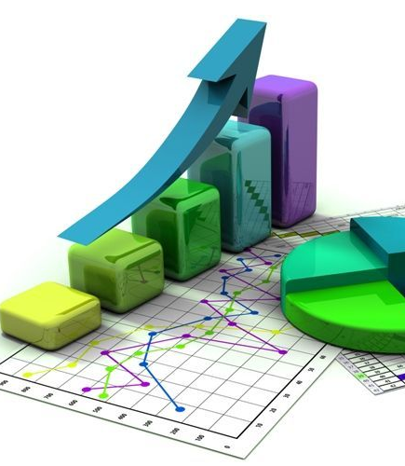
Una vez terminado todo este proceso se comienza con la estadística de los datos. De esta manera se pueden sacar los grados de necesidad y las palabras más comunes que aparecen en el texto para después poder sacar otro tipo de análisis a gran escala que permite mejorar el enfoque de futuros proyectos que se hagan.
Cuando todo este proceso ha finalizado se devuelve la información a React en formato JSON para que éste la pueda mostrar de una manera interactiva y entendible por el ser humano.

Slide 17








FUNCIONES PRINCIPALES BETA
La función "url_list" se llama cuando un usuario desea obtener una transcripción de un archivo de audio.
La función "lista_estadisticas" se utiliza para obtener estadísticas de las conversaciones almacenadas en la base de datos.
La función "lista_conversaciones" se utiliza para obtener todas las conversaciones almacenadas en la base de datos.
La función "cargar_usuarios_prueba" se utiliza para cargar usuarios de prueba en la base de datos.
La función "pruebas_locas" se utiliza para borrar todas las estadísticas almacenadas en la base de datos.
La función "cargar_audio" se llama cuando un usuario desea cargar un archivo de audio.
La función "login" se utiliza para permitir que los usuarios inicien sesión en el sistema.
Las funciones "lista_atendidos", "lista_usuarios" y "buscar_atendido" se utilizan para obtener información de los usuarios almacenados en la base de datos.

Slide 18




FLUJO DE EJECUCIÓN BUSCADO
La aplicación web debe tener una interfaz que permita a los operarios de la Cruz Roja iniciar y mantener una conversación con las personas desfavorecidas.
Cuando los operarios inicien una conversación, la aplicación web debe enviar la información al servidor Django a través de una solicitud HTTPS.
El servidor Django debe recibir la solicitud y enviarla a la cola de SQS de Amazon para que se procese en orden secuencial.

Slide 19





El procesamiento de la solicitud se puede realizar mediante AWS Lambda, que puede escuchar la cola de SQS y procesar cada solicitud de conversación en el orden en que se reciben.
AWS Lambda puede llamar a la API de Transcribe de AWS para transcribir la conversación de voz a texto. Luego, el texto resultante se puede procesar con la lógica de negocios de la aplicación y almacenarse en una base de datos de Amazon DynamoDB.

Slide 20
COSTES Y ESTRUCTURA
BASANDONOS EN UNA ACTIVIDAD DE UNOS 10.000 USUARIOS AL MES.
ECS (Elastic Container Service) para React: Los costos de ECS dependen de los recursos de EC2 que utilices para ejecutar tus contenedores.
EC2 para Django: alrededor de $30 al mes.
DynamoDB: Aproximadamente $14.50 al mes. RDS (small): alrededor de $19 al mes. Transcribe: aproximadamente $22.32 al mes.
S3 (20 GB): alrededor de $0.46 al mes.

Slide 21
LINKS DE REFERENCIA
GitHub: https://github.com/matahaxusen/cruzroja
Video BETA: https://youtu.be/WNVg7tP4mgg

